Slide 1
Generalforsamling d. 23. maj 2021 Erhvervssammenslutningen
Generalforsamling 2020 Erhvervssammenslutningen

Slide 2
Program
Kl. 15:45 Registrering,.
Kl. 16:00 Velkommen ved Bo Kristiansen, formand for Erhvervssammenslutningen
Kl. 16:05 Generalforsamling
Kl. 17:00 Netværk, kaffe og kage

Slide 3
Agenda for generalforsamlingen
Pkt. 1 Valg af dirigent
Pkt. 2 Formandens beretning
Pkt. 3 Forelæggelse af det reviderede regnskab for 2021
Pkt. 4 Forelæggelse af budget for 2022 samt medlemskontingent for 2022
Pkt. 5 Indkomne forslag
Pkt. 6 Valg af bestyrelsesmedlemmer og suppleanter
Pkt. 7 Valg af revisor
Pkt. 8 Eventuelt

Slide 4
Pkt. 1 - Valg af dirigent

Slide 5
Generalforsamling 2021
Formandens beretning for 202

Slide 6
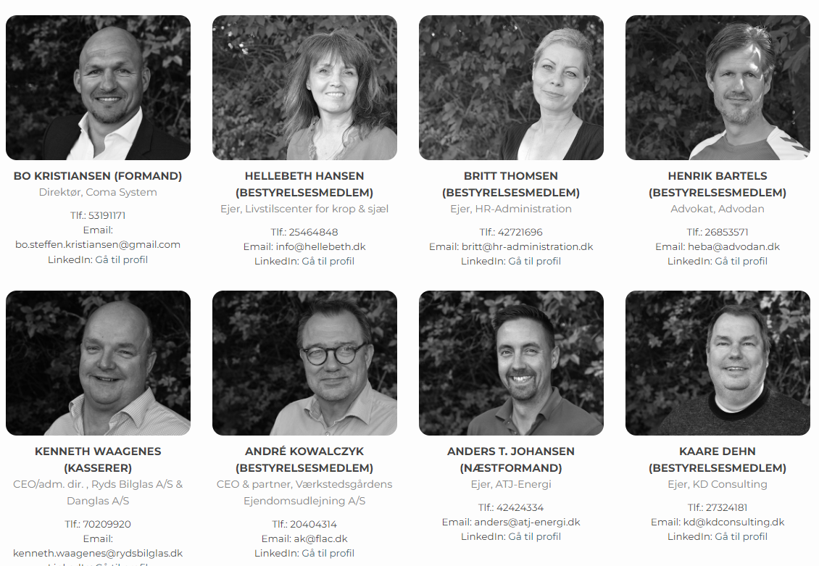
PRÆSENTATION bestyrelsen
Sekretariatet: Michael Odsgard – Kommunikation/Web Charlotte Truelsen - Medlemsambassadør

Slide 7
Nuværende antal medlemmer
192
Notes:
Det vigtigste af alt og alle optimeringer, der sker gennem blandt andet hjemmesiden er selvfølgelig til fordel for vores i alt 245 medlemmer, der pr. dags dato har et medlemskab hos Erhvervssammenslutningen.

Slide 8
Arrangementer 2021
I 2021 afholdte Erhvervssammenslutningen 35 arrangementer:
19 online arrangementer (1. januar – 30. april)
5 netværksmøder
1 virksomhedsbesøg
Magisk bingo - online
2 foredrag – Jesper Bergstrøm og Jens Romundstad
1 generalforsamling inkl foredrag med Viktor feddersen
1 Walk an Talk
EU-projekt – Digitalisering af vestegnens Detailhandel
Julearrangement
Fælles julefrokost for Erhvervssammenslutningens medlemmer.

Slide 9
Aktiviteter 2022
COVID-19 FORTSATTE IND I 2022
Januar og februar
Ingen fysiske møder
4 online møder
Nytårsbingo - Online
Nye tiltag:
Medlemsbatch til brug på website
Projekt - Netværkskonference

Slide 10
Målsætning for 2021
Flere medlemmer
Tiltrækning af nye virksomheder/brancher/størrelser
Bredere aktivitetsniveau
Større tilknytning til kommuner og medlemmer
Aktionplan for opnåelse af mål:
Nye typer af møder / nye målgrupper
Netværkskonference
Virksomhedsbesøg
Tættere samarbejde med kommunerne
Sociale medier – Facebook og Linkedinn

Slide 11
Regnskaber og budget
Pkt. 3

Slide 12
Årsrapport Erhvervssammenslutningen 2020
Resultatopgørelse for perioden 1. januar – 31. december

Slide 13
Specifikation
Generalforsamling, medlemsmøder m.m
Foredrag/arrangementer | 50.503
Fortæring medlemsarragementer | 41.722
Facilitator:
Bo Kristiansen, COMAsystem | 24.000
Markedsføring, hjemmeside, kommunikation, sociale medier m.m.
Michael Odsgard, Odsgard Reklame | 219.551
Administration, medlemspleje, arrangør/ambassadør
Charlotte Truelsen, Clunz | 60.313
Bogholderi
Timegruppen | 25.725
Ny bogholder | 7.600
Diverse: telefon, IT, gebyr | 15.549

Slide 14
Årsrapport Erhvervssammenslutningen 2020
Balance 31. december

Slide 15
Årsrapport Erhvervsprisen 2020
Resultatopgørelse for perioden 1. januar - 31. december

Slide 16
Årsrapport Erhvervsprisen 2019
Balance 31. december

Slide 17
Pkt. 4 - Budgetoversigt
2021 & 2022
 | GVBA budget
 | Budget | Budget
 | 2021 | 2022
Indtægter
Kontingent | 400 | 400
Formueafkast | 5 | 10
Bidrag fra 4 kommuner | 200 | 200
Indtægter i alt | 605 | 610
Udgifter
Tilskud til møder og genf. | 200 | 300
Sekretariatsomk. | 400 | 400
IT omk. | 25 | 20
Øvrige omk. | 5 | 5
Netværksdrift | 75 | 75
Udgifter i alt | 705 | 800
Resultat | -100 | -190

Slide 18
Pkt. 4 - Forslag til kontingent 2022
2000 kr. eksklusiv moms for et medlemskab i Erhvervssammenslutningen:

Slide 19
Pkt. 5 - Indkomne forslag
Ingen indkomne forslag

Slide 20
Pkt. 6 - Valg af bestyrelsesmedlemmer og suppleanter
Følgende bestyrelsesmedlemmer er på valg:
Bo Kristiansen (modtager genvalg)
Henrik Bartels(modtager genvalg)
Anders Johansen(modtager genvalg)
Kaare Dehn(modtager ikke genvalg)
Nye kandidater som har meldt sig inden generalforsamlingen:
Helle Groth Christensen(TimeLaw Advokater)
Valg af suppleanter

Slide 21
Pkt. 7 – valg af revisor
Erhvervssammenslutningens nuværende statsautoriseret revisor - Hans Munkebo
modtager genvalg.

Slide 22
Pkt. 8 - Eventuelt

Slide 23
- Generalforsamlingen er slut!

